Slide 1
Венесуэла

Slide 2
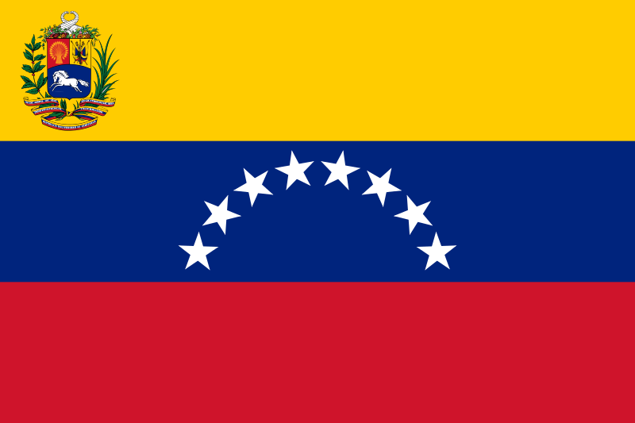
Боливарианская республика венесуэла
государство на севере Южной Америки. Омывается Карибским морем и Атлантическим океаном на севере, граничит с Гайаной на востоке, Бразилией — на юге и Колумбией — на западе.

Slide 3
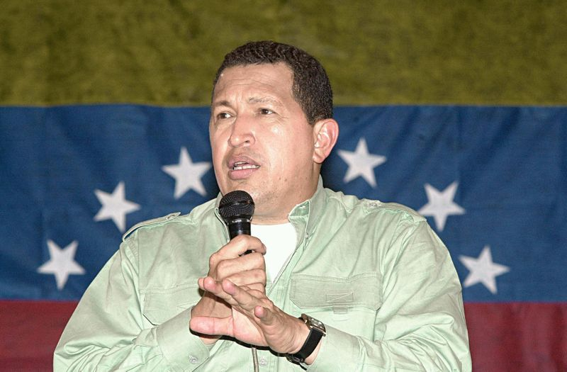
Политика
Уго Рафаэль Чавес Фрииас — президент Венесуэлы, глава Единой социалистической партии Венесуэлы. Венесуэла является Федеративным государством с республиканской формой правления.

Slide 4
Венесуэла в административном отношении разделена на:
23 штата;
1 Федеральный округ — район столицы Каракаса;
Федеральные владения -острова в Карибском море.
Штаты Венесуэлы сгруппированы в 9 регионов, установленных президентским указом.

Slide 5
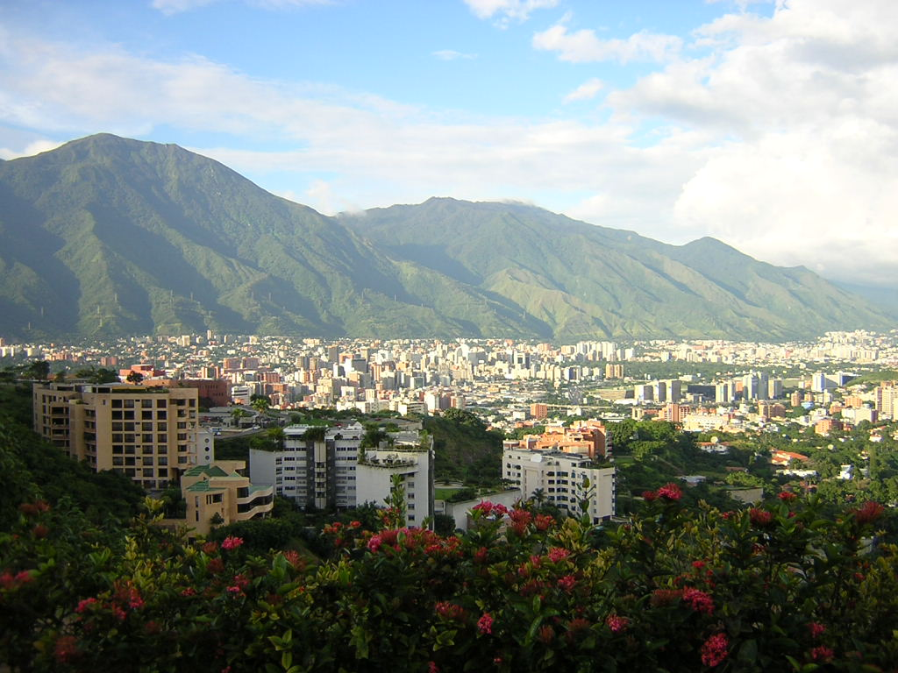
Природные условия
На северо-западе и севере страны возвышаются лесистые отроги Анд, окаймляющие обширную, большей частью заболоченную впадину Маракайбо. Центральную часть страны занимают Равнины Ориноко, южную — Гвианское плоскогорье .

Slide 6
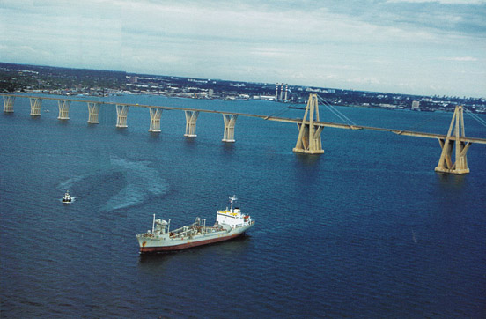
Речная сеть очень густая. Главная водная артерия — река Ориноко. В период дождей река судоходна. Судоходно также озеро Маракайбо каналом, доступным для океанских судов, озеро соединено с Карибским морем.

Slide 7
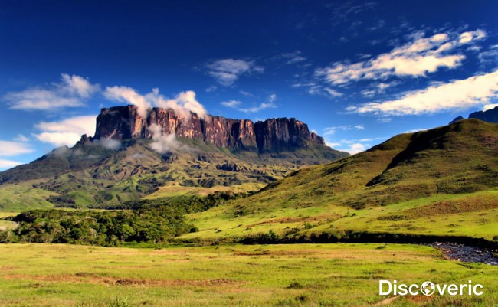
Климат тропический жаркий (ср. месячные температуры 25—29°), на Гвианском плоскогорье постоянно влажный, на остальной территории выделяются дождливый (апрель—октябрь) и сухой (ноябрь —март) периоды. Среднегодовое количество осадков от 280 мм на северо-западе территории до.2000 мм на юге.

Slide 8
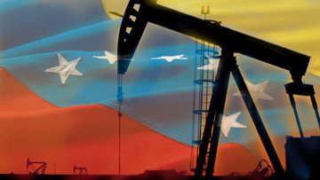
Экономика
Венесуэла — отсталая в экономическом отношении страна. Основу экономики составляет нефтяная промышленность. По добыче нефти занимает 4-е место в мире. Развивающийся в последние годы государственный сектор занимает видное место в производстве электроэнергии, стали, продуктов нефтехимии и торговом флоте. Национализирована добыча природного газа.

Slide 9
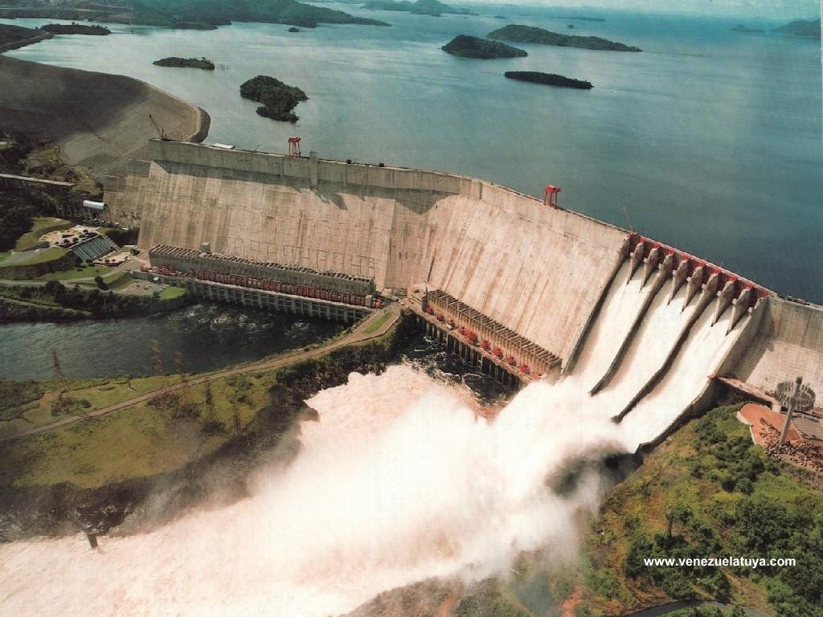
Промышленность
Доля промышленности в валовом внутреннем продукте 36,6%. Ведущая отрасль — горнодобывающая. Добыча: нефть, природный газ, железная руда, золото, алмазы, бокситы, марганец, титан, никель, вольфрам, уран, уголь. Наиболее развитые отрасли обрабатывающей промышленности: нефтеперерабатывающая, пищевая, машиностроение ,химическая и нефтехимическая , текстильная, металлургическая. Производство некоторых видов продукции: чугун, сталь, алюминий, автомобили, цемент, сахар-сырец. Основные промышленные районы и центры: Маракайбо, Каракас ,Морон ,Валенсия , Венесуэльская Гвиана с центром Сан-Томе-де-Гуаяна.

Slide 10
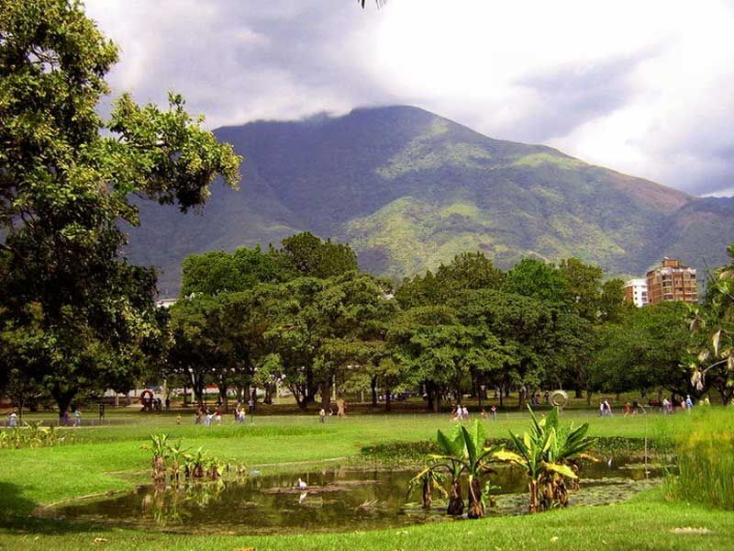
Сельское хозяйство
Сельское хозяйство потребности страны в продовольствии не обеспечивает. Сбор основных культур: кукуруза, рис, сахарный тростник, кофе, какао-бобы, хлопок, бананы. Животноводство — пастбищное, экстенсивное. Поголовье: крупный рогатый скот, свиньи.

Slide 11
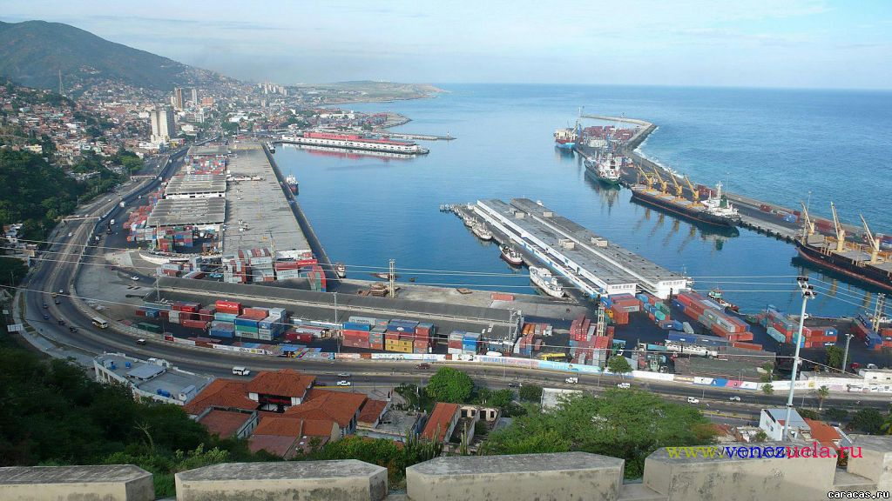
Транспорт
Крупнейшие морские порты: Маракайбо, Пуэрто-ла-Крус, Амуай, Ла-Гуайра. Международные аэропорты: Майкетия (Каракас), Ла-Чинита (Маракайбо).
Ла-Гуайра

Slide 12
Экспорт и Импорт
Экспорт: нефть и нефтепродукты (св. 90% стоимости экспорта), железная руда, кофе, какао-бобы, алмазы, цемент, бананы. Импорт: промышленное оборудование и транспортные средства, сырье, промышленные потребительские товары, продовольствие. Главные внешнеторговые партнеры: США, Нидерландские Антильские острова, Канада, Великобритания, ФРГ

